Slide 1



Sunum Adı: Fiyatlar Nereye Gidiyor ?
TAKIM ADI: ANALYSIS OF THE GREY
Hazırlayanlar: Ali RIZA ERCAN, MEVLUT CAN ADIYAMAN, CAGRI OZAY

Slide 2


Analiz Gerekçesi ve Hedefi
Meyve-Sebze Hali'nde tespit edilen sorunlar:
Fahiş fiyatlar: Üreticiler ve tüketiciler için adil olmayan fiyatlar.
Etkin denetim eksikliği: Fiyatların kontrolsüz bir şekilde yükselmesine ve düşmesine neden oluyor.
Afaki derecede fiyat dalgalanmaları: Tüketiciler ve üreticiler için belirsizlik yaratıyor.
Analizin hedefleri:
Fahiş fiyatları tespit etmek: Fiyatları adil bir seviyede tutmak.
Denetim mekanizmalarını güçlendirmek: Fiyatları kontrol altına almak.
Fiyat hareketlerini kontrol altına almak: Fiyat dalgalanmalarını önlemek.
Fiyat dalgalanmalarını anlamak ve öngörmek: Fiyat dalgalanmalarını önlemeye yardımcı olmak.

Slide 3
Kullanılan Veri Setleri ve Kaynaklar
Veri Seti | Kaynak | Link
Geçmiş Akaryakıt Fiyatları | Türkiye Petrol Platformu | https://www.tppd.com.tr/gecmis-akaryakit-fiyatlari?id=42&county=513&StartDate=01.12.2010&EndDate=29.12.2023
Asgari Ücret | Türkiye Cumhuriyeti Çalışma ve Sosyal Güvenlik Bakanlığı | https://www.csgb.gov.tr/asgari-ucret/
Meyve Sebze Hal Fiyatları | Konya Büyükşehir Belediyesi | https://acikveri.konya.bel.tr/dataset/meyve-sebze-hal-fiyatlari

Slide 4






Veri Analizi – Kullanılan Araçlar
Veri analizi için kullandığımız araçlar arasında Python dilindeki Numpy, Pandas, Seaborn, Plotly.Express ve Matplotlib.Pyplot kütüphaneleri bulunmaktadır.

Slide 5
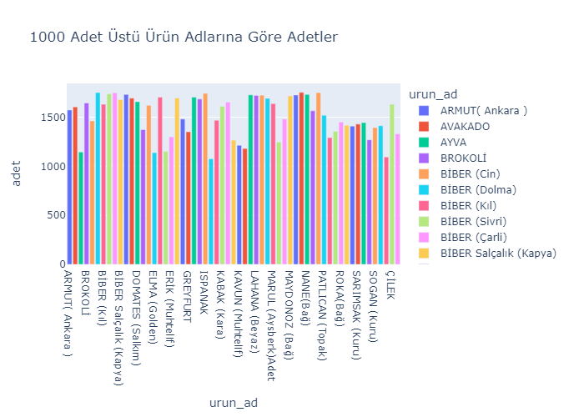
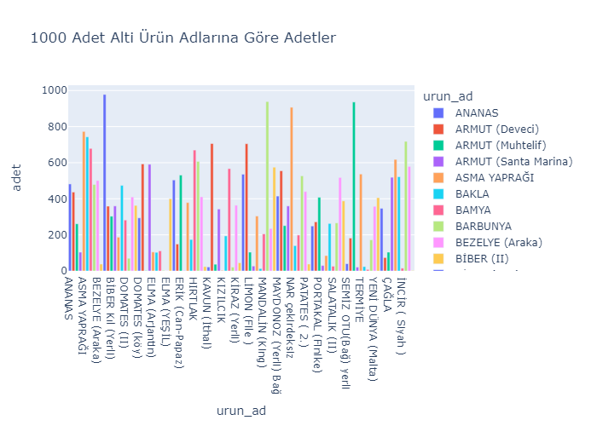
Veri Analizi - Görselleştirme

Slide 6
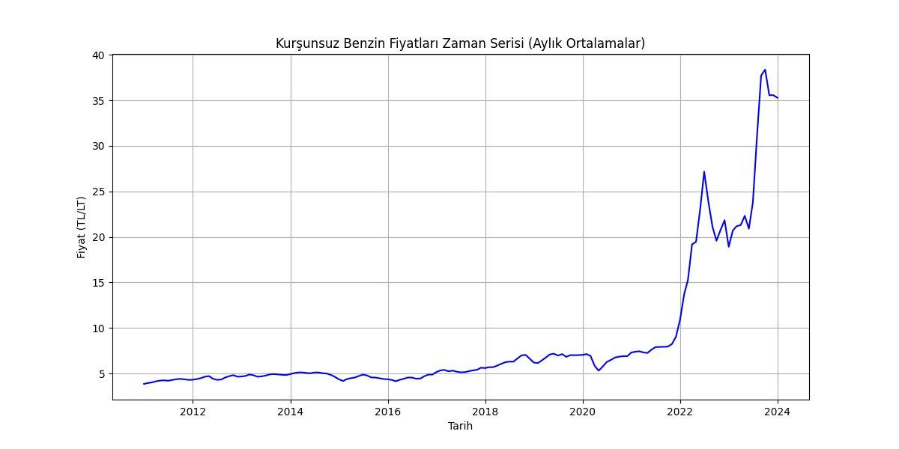
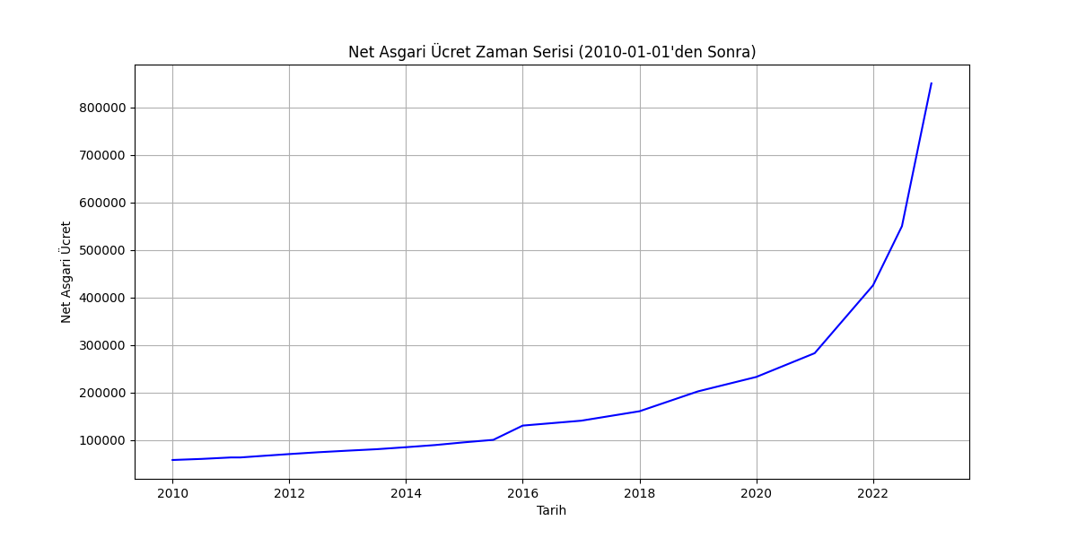
Veri Analizi - Görselleştirme

Slide 7
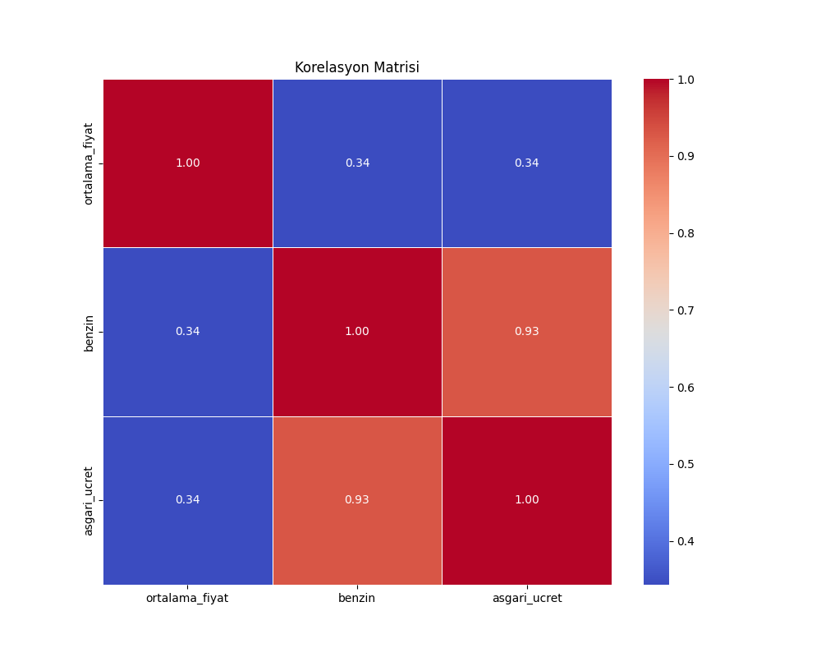
Veri Analizi - Görselleştirme

Slide 8

Veri Analizi - Sonuçlar & Yorumlar
IQR testi kullanılarak tespit edilen aykırı değerlerin olup olmadigi incelendi ve 2010 öncesi TL kurundaki 0'ların atılmasıyla ortaya cikan veri setindeki gereksiz tarih aralıkları temizlendi. Bu temizlenmiş veri, diğer platformlardan alınan verilerle desteklenerek fiyat tahmin modeli oluşturuldu. Analiz sonuçları, veri setinin daha güvenilir ve tutarlı hale getirilmesinin model performansını artırdığını göstermektedir.

Slide 9



Çözüm Önerileri & Proje Fikirleri
Analiz sonuçlarına dayanarak, geliştirilebilecek çözümler ve projeler arasında, kamu kuruluşlarına yönelik bir hizmet olan web tabanlı bir sistem prototipi bulunmaktadır. Bu sistem, fiyat anomalilerini önceden tespit ederek daha öngörülebilir ve denetlenebilir bir ticaret ortamı sağlamayı amaçlamaktadır. Özellikle, sektördeki değişkenlikleri anlamak ve etkili kararlar alabilmek adına bu tür bir çözüm, kamu kuruluşlarının operasyonel verimliliğini artırabilir.
http://192.168.133.157:5000

Slide 10
Sunum Adı: Fiyatlar Nereye Gidiyor ?
TAKIM ADI: Analysis of the grey

